Slide 1
«Чистый дом, чистая планета»
Под лозунгом «Чистый дом, чистая планета» провели уборку закреплённой территории обучающиеся группы №12 ГБПОУ «Ветлужский лесоагротехнический техникум»

Slide 2
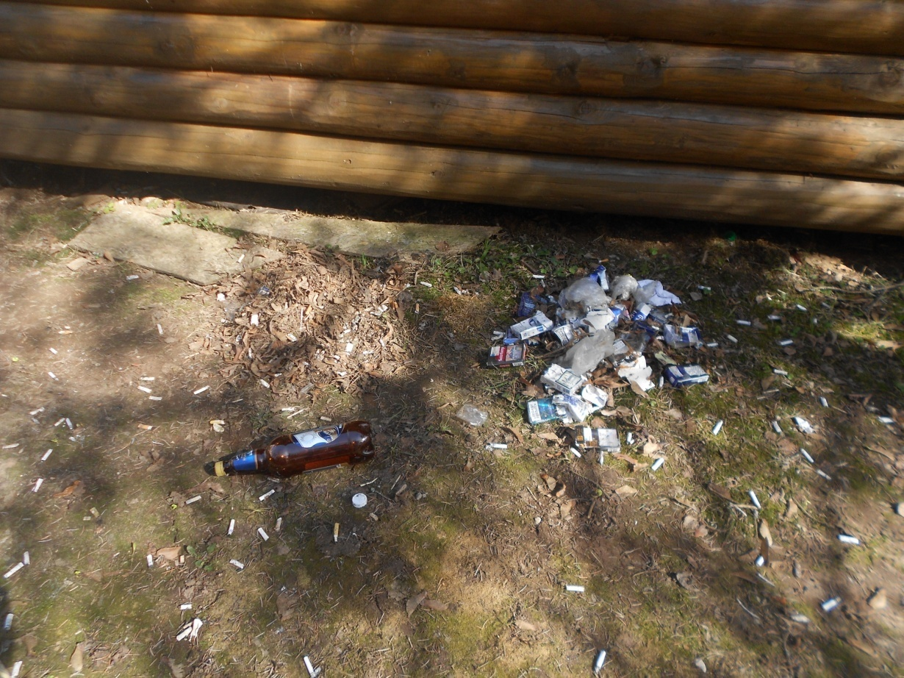
Чистый дом, чистая планета
С приходом весны начинаются весенние хлопоты и заботы. Для людей, любящих чистоту и порядок эти заботы, конечно, связаны с уборкой территории.
Это сделал кто-то из нас!?

Slide 3
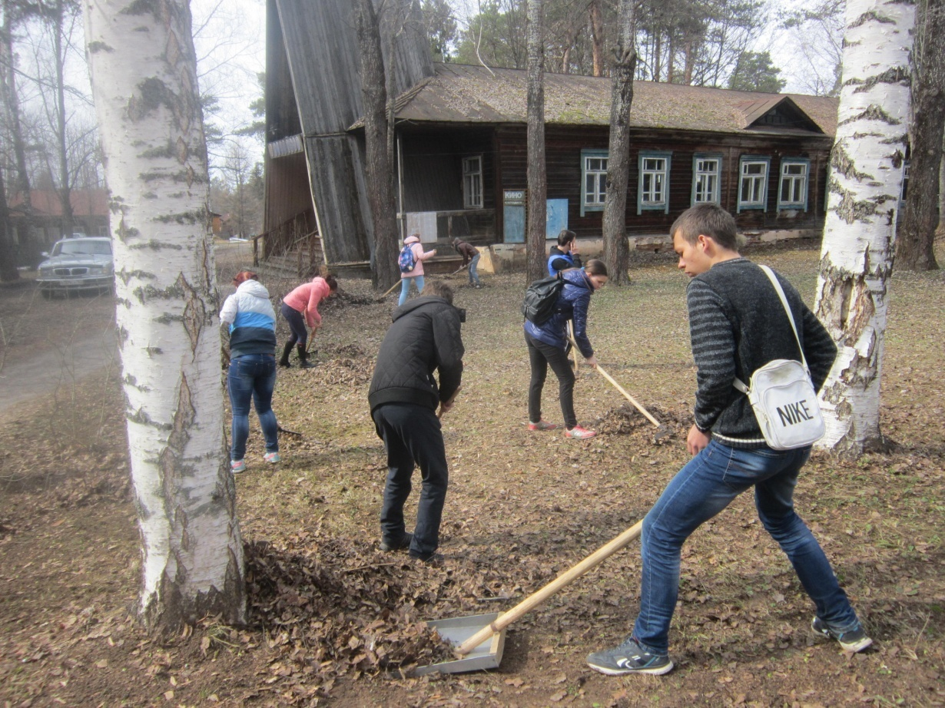
Чистый дом, чистая планета
Техникум - наш дом родной, и мы, как хозяева, должны следить за чистотой и красотой парковой зоны и близлежащей территории.
Убираем прошлогодний мусор

Slide 4
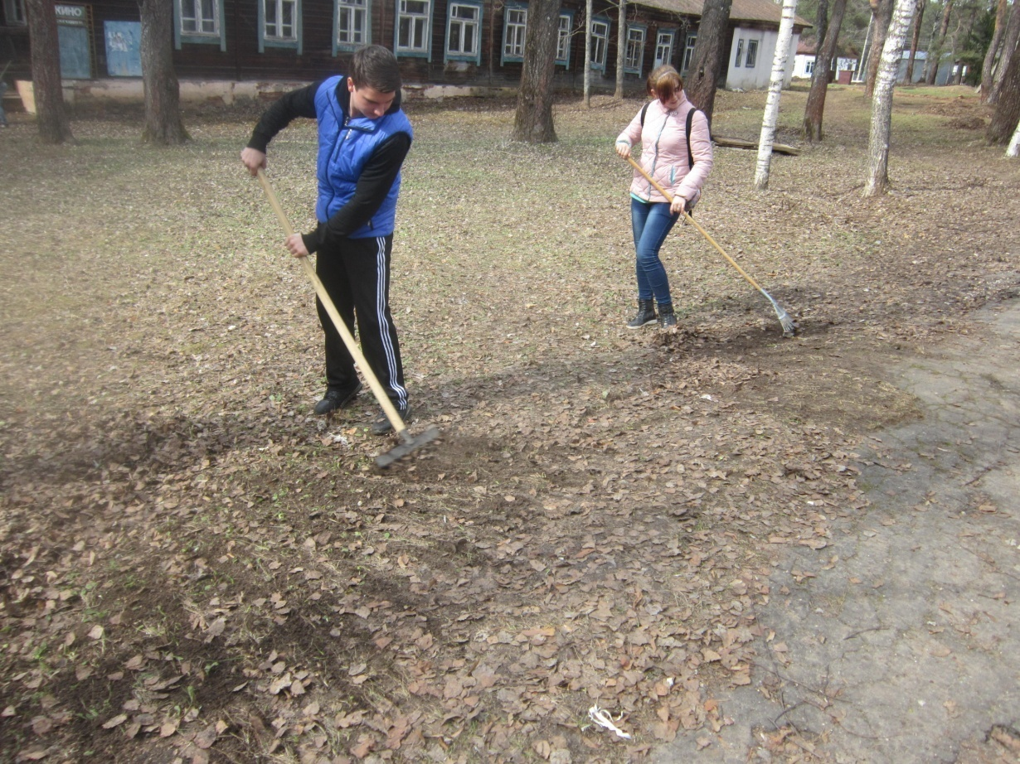
Чистый дом, чистая планета
Насколько позволяла погода, студенты техникума проводили уборку закреплённой за каждой группой территории

Slide 5
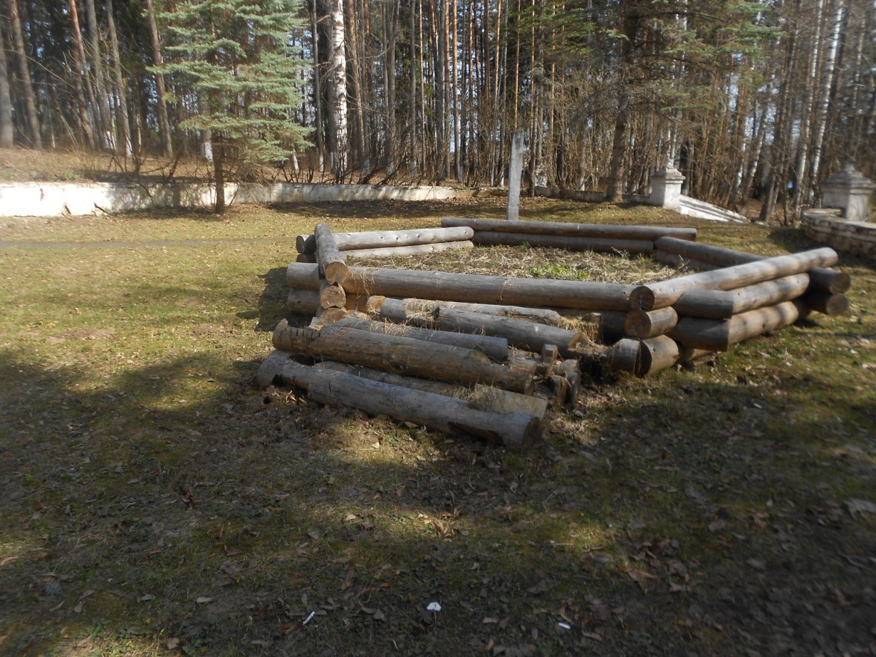
Чистый дом, чистая планета
Работы ещё очень много, так что расслабляться рано, но главное - поддерживать результат!
Будет клумба!

Slide 6
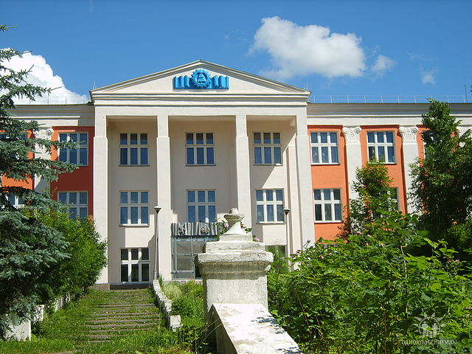
Чистый дом, чистая планета
«Человек должен осознавать среди какой красоты природного совершенства, и в каких нравственных ценностях он живет, и что он ответственен за все это».
Д.С. Лихачев
Сделаем территорию у техникума красивой!

